Slide 1

Den naturlege skulesekken
‘Bærekraft på timeplanen’
Klimahuset, 17. mars 2021
Notes:
Seie dette: Då vil eg fortelle kort om DNS, nokon av dei sentrale prinsippa me vektlegg, og korleis desse kjem fram i Blindern sitt Klima-prosjekt.

Slide 2
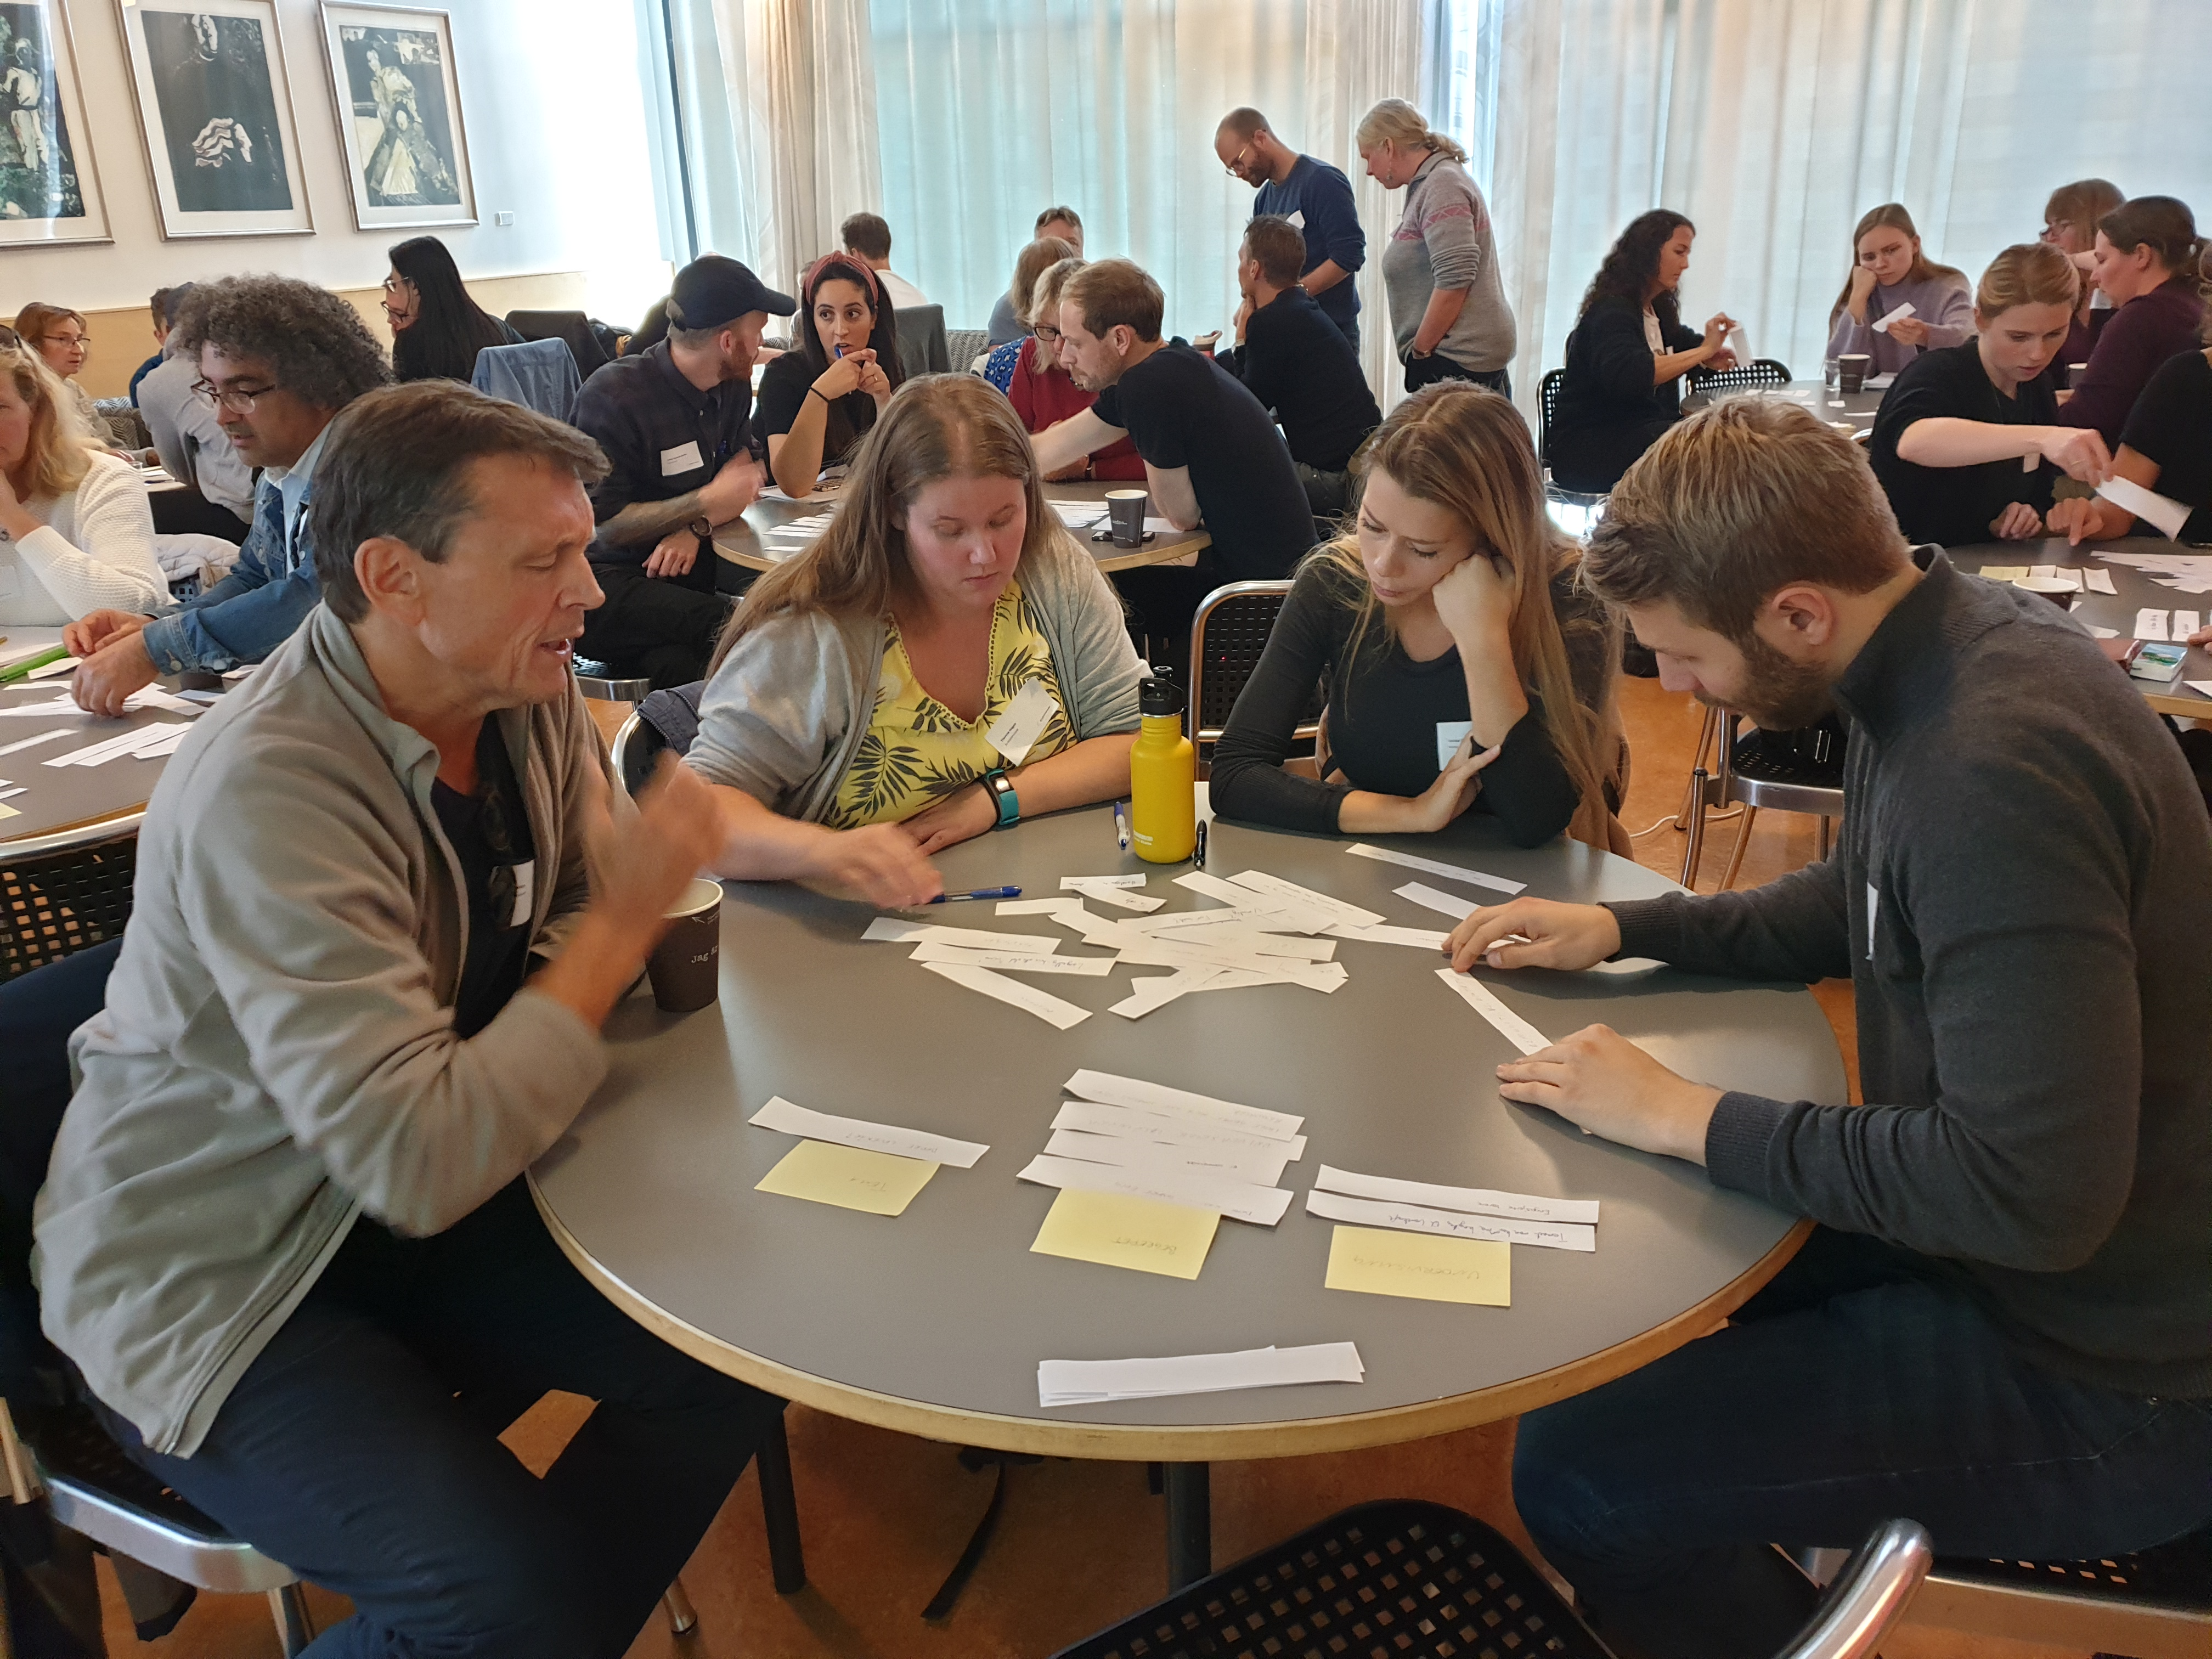
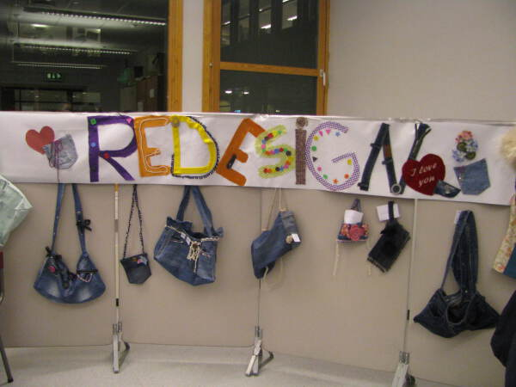
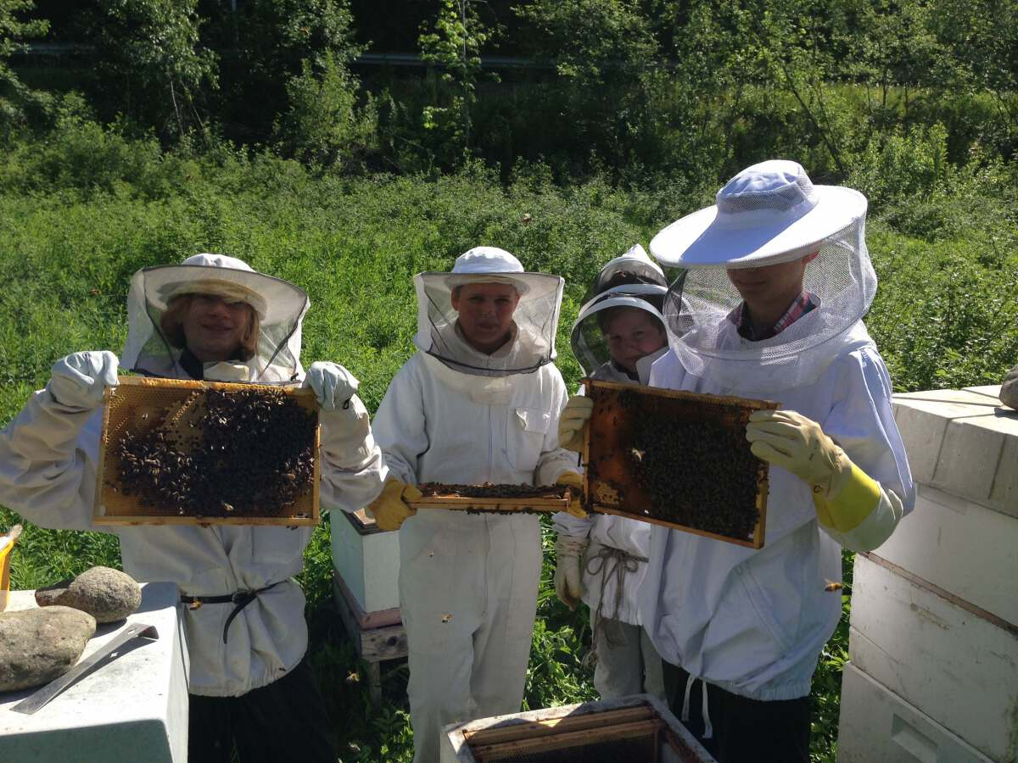
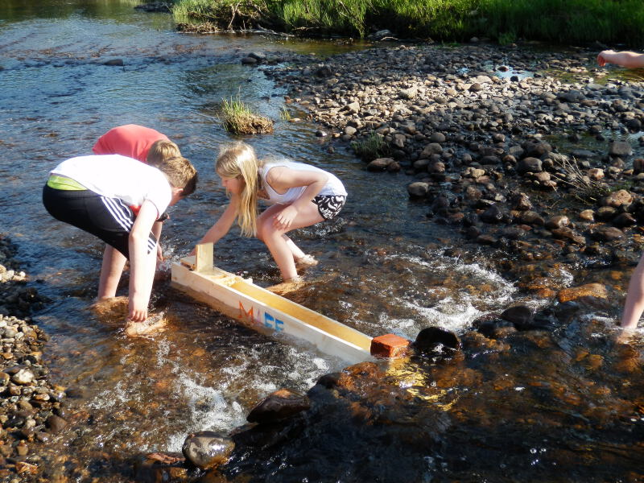
Om Den naturlege skulesekken (DNS)
Målet med DNS er å støtte lærarar i grunnskular og vidaregåande skular i arbeidet med å utvikle undervising for berekraftig utvikling
Notes:
Seie dette: Støtte skoler i arbeidet med å utvikle undervising for berekraftig utvikling slik at dei kan utvikle og gjennomføre bærekraftundervisning på eigen skule. Her er nokon døme på slike skuleprosjekt.

Slide 3












DNS er ei nasjonal satsing
Oppdrag
Samarbeid
Notes:
Seie dette: DNS er eigd av KMD og KD, og det er Naturfagsenteret som har ansvaret for gjennomføringa av prosjektet. Det blir gjort i samarbeid med ulike universitet og høgskular.

Slide 4
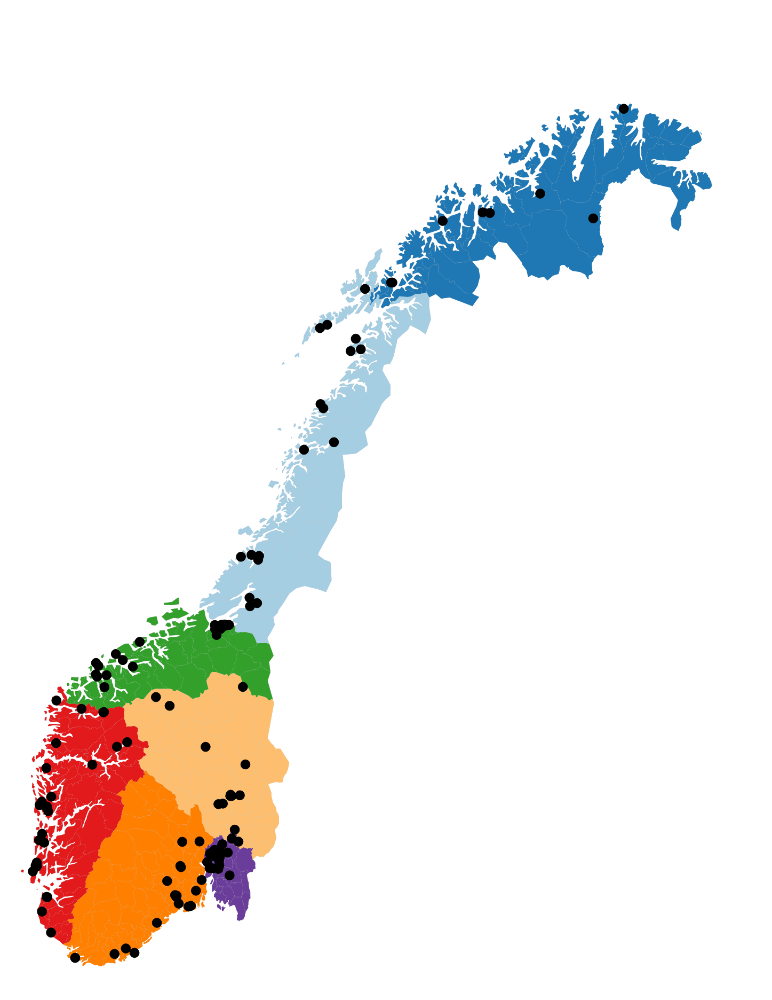
Omfanget
2020/21
134 skular
12 eksterne aktørar + 12 samarbeidsskular
2009–2021
743 skular
Notes:
Seie dette: I år er 134 skular med i DNS. I tillegg eit nettverk for eksterne aktørar og samarbeidsskular. Sidan starten i 2009 har 743 skular vore innom prosjektet.

Slide 5
Designprinsipp i DNS
Lærarfokusert støtte
Undervisnings- og læringsprosessar
Nærmiljø, lokalsamfunn og samarbeid med eksterne aktører
Scheie E. & Stromholt S. (2019). The Sustainable Backpack: Education for sustainable development through a nationwide professional development programme. Acta Didactica Norge, 13(2), Art.5. https://doi.org/10.5617/adno.6451
Notes:
Seie dette: Nå går me over på sjølve innholdet. Dette er dei viktigaste elementa i prosjektet, lærarfokusert støtte, undervisning – og læringsprosessar samt nærmiljø, lokalsamfunn og samarbeid med eksterne aktørar.
Knytt til lærarfokusert støtte, er slik som t.d. Blindern VGS, med i eit VGS-nettverk med 25 andre skular. Tre samlingar i året med faglig påfyll, erfaringsutveksling, videreutvikling.
Knytt til undervisning for bærekraftig utvikling er det fleire element som er sentrale, som me kjem inn på seinare.
I tillegg er koplinga til nærmiljøet viktig for at elevane skal oppleve at undervisningen er relevant og tar for seg reelle problemstillinger i samfunnet. (å bidra til)
Vegen vidare: å utvikle grøne kompetansepakkar saman med dei skulane som allereie er med i nettverket…som kan vera til nytte for lærarkollegier som jobbar med utdanning for berekraftig utvikling.
Føringene fra utdanningsmyndighetene legger i år vekt på hvordan erfaringer og ressurser i DNS kan ha overføringsverdi til andre skoler.

Slide 6
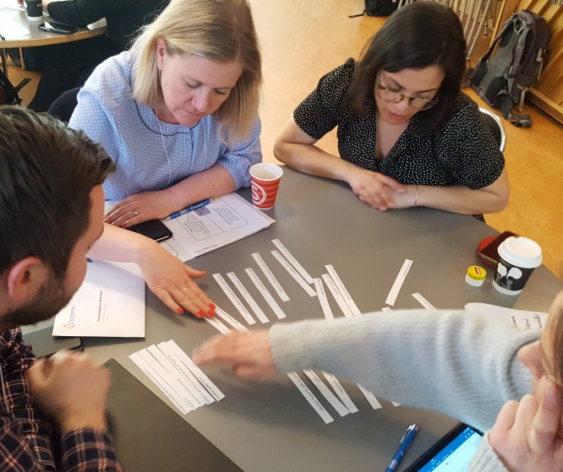
Undervisnings- og læringsprosessar
  Kva ligg i omgrepet berekraftig utvikling
  Komplekse og verdilada problemstillingar
  Tverrfagleg, utforskande undervisning, argumentasjon og kritisk tenking
  Fremme elevane si handlingskompetanse
  Vurdering
  Ressurser: https://www.natursekken.no/seksjon.html?tid=1188272
Notes:
Av element me framhever i prosjektet er blant anna kva som ligg i begrepet BU, å….
Kva som ligg i begrepet bærekraftig utvikling og utdanning for bærekraftig utvikling
Korleis handtere kompekse og verdilada problemstillingar i undervisninga. Fordi bærekraftutfordringar ikkje har tydelige klare svar, det avhenger av kva perspektiv ein ser problemet ut frå, og det er vanskelig å vite kva som er den ‘beste’ løysinga.
Gjennomføring av tverrfagleg, argumentasjon og kritisk tenking.

Slide 7
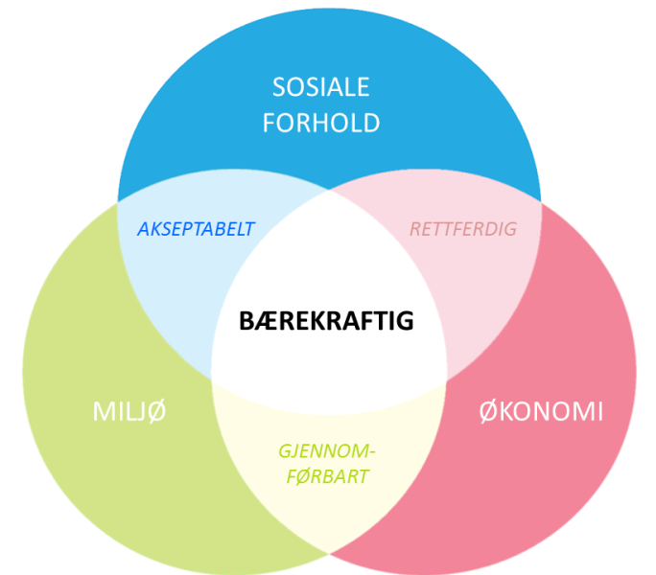
Notes:
Då bruker me denne modellen, som dei aller fleste sikkert er godt kjent med.
Kva ligg i omgrepet berekraftig utvikling: Det handler om å kunne forstå kompleksiteten i ei bærekraftproblemstilling, må ein ta hensyn til både sosiale forhold, miljø og økonomi.
Komplekse og verdilada problemstillingar: Og ofte er det slik at dei ulike perspektiva står i kontrast til kvarandre, og at ein difor må veie ulike hensyn mot kvarandre.
Tverrfagleg: Det er nettopp derfor tverrfaglig undervisning er viktig, ulike fag kan sette lys på ulike perspektiv.

Slide 8
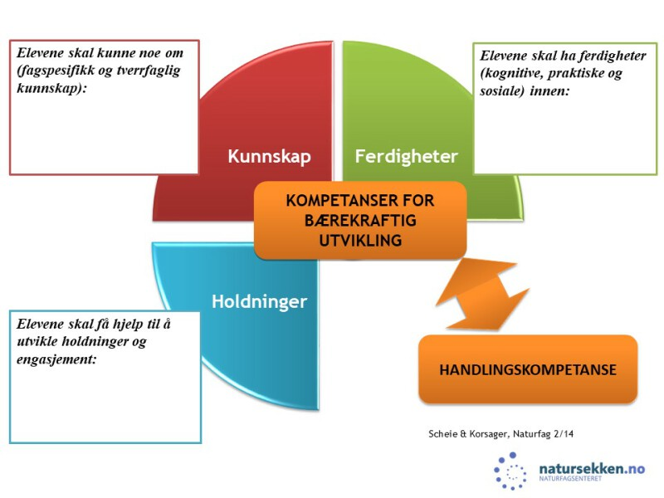
Notes:
Videre er vi opptatt av at undervisningen skal gi elevene både KFH. Dette fører til eleven sin handlingskompetanse. Elevene øver seg på å tenke kritisk og argumentere → handlingskompetanse.
HER ER KVIFOR.
Utforskande undervisning, argumentasjon og kritisk tenking
Fremme elevane si handlingskompetanse
Vurdering
Kunnskap om hvilke handlingsmuligheter som finnes, vilje til å handle og tro på at det spiller en rolle. Handlingskompetanse: evne til å handle for en bærekraftig utvikling, nå og i framtiden, og å ta ansvar for egne handlinger.

Slide 9
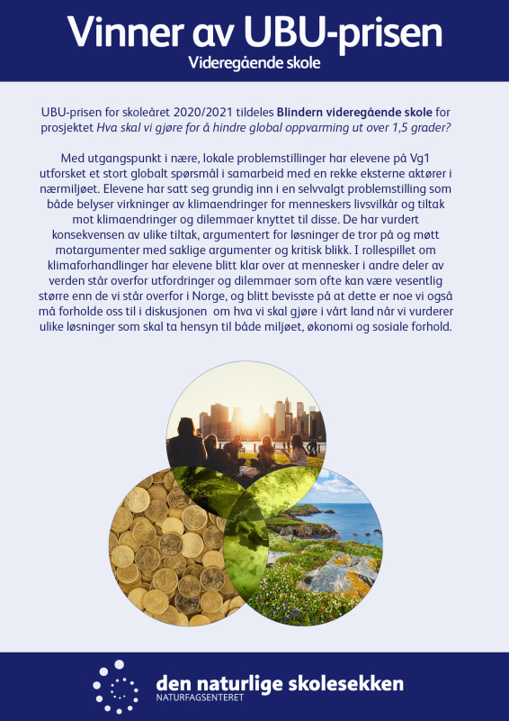
  Kompleks og verdilada problemstilling
    Hva skal vi gjøre for å unngå å passere 1,5-gradersmålet?
    Politisk, personlig og teknologisk
Tverrfaglig
Geografi, samfunnsfag og norsk
  Kritisk tenking
  Elevane evaluerer eigne påstander
  Gir ei nyansert forståing av kompleksiteten i klimasaka
Eksterne aktørar og kopling til lokalsamfunnet
  Handlingskompetanse for elevane
Notes:
Kristisk tenking: holdningar til elevane – eit sunt debattklima.

Slide 10
